Slide 1
Haushalt und Finanzen im kirchlichen Bereich
am 07.10.2020 im Konradsaal in Stühlingen
Grundkurs PGR Region Hochrhein 2010

Slide 2
Inhaltsverzeichnis:
Zukunftsfähig trotz Einnahmenrückgang
Verteilung der Kirchensteuermittel in der Erzdiözese Freiburg
  2.1. Schlüsselzuweisungen (monatlich)
  2.2. Zuschüsse aus Bauförderfonds (für Bauprojekten)
  2.3. Ausgleichsstock (bei negativer Haushaltslage)
Haushaltsplanung 2020/2021
Jahresabschluss
Stiftungsrat - Aufgaben

Slide 3
1. Zukunftsfähig trotz Einnahmenrückgang
Koordinierte Mitglieder- und Kirchensteuervorausberechnung für die Kath. und Evang. Kirche in Deutschland durch das Forschungszentrum Generationenverträge (FZG) der Albert-Ludwig-Universität Freiburg (Studie unter Leitung von Prof. Dr. Bernd Raffelhüschen am 02. Mai 2019 veröffentlicht)
Ergebnis:
  bis 2060: – 50 % Mitglieder bzw. Kirchensteuereinnahmen
  Demografische Entwicklung kaum zu beeinflussen
  Entwicklung der Tauf- und Austrittszahlen teilweise beeinflussbar
  „In den kommenden 2 Jahrzehnten weiterhin Ressourcen zur Umgestaltung vorhanden, die es klug einzusetzen gilt“
Finanz- und Vermögensstrategie der Erzdiözese Freiburg mit einer vorausschauenden Finanzplanung
Zielsetzung der Erzdiözese Freiburg: „notwendige Aufgaben in Seelsorge, Verkündigung und Caritas langfristig erfüllen“
„Kirchenentwicklung 2030“ mit den Projekten „Pastoral 2030“ und „Verwaltung 2030“

Slide 4
2. Verteilung der Kirchensteuermittel in der Erzdiözese Freiburg (am Beispiel Jahr 2017):
Hinweis: theoretische Darstellung, da der BFF erst zum 01.01.2020 errichtet worden ist.
Ausgleichsstock 3 %
Anteil Erzdiözese
Kirchensteueraufkommen Gesamt:
2017 = 524.700.000 €
Die Gelder aus dem Bauförderfonds und dem Ausgleichsstock werden neben den nicht über die Punktequote ausbezahlten Schlüsselzuweisungen von der Erzdiözese treuhänderisch für die Kirchengemeinden verwaltet.
Notes:
Nicht nur die Mittel des BFF und des AST werden treuhänderisch verwaltet, auch die nicht über die Punktequote ausbezahlten SZW werden treuhänderisch verwaltet. Bitte einen Hinweis, dass es sich um die Ist-Zahlen 2017 handelt (Jahresabschluss vorhanden). Die Zahlen 2018 und 2019 werden im Rahmen der Kirchensteuervertretungssitzung zur Beschlussfassung über die Jahresabschlüsse erst noch festgestellt. Auch einen Hinweis, dass der BFF erst zum 01.01.2020 errichtet wurde und im Referenzjahr 2017 dies noch nicht so war. Allerdings wurde bereits unter der Bezeichnung AST die Aufteilung in 3% und 5% vorgenommen.

Slide 5
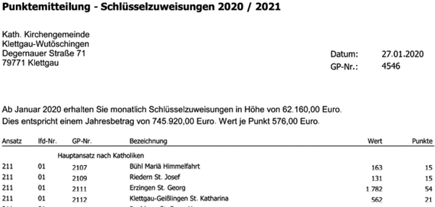
2.1. Schlüsselzuweisungen (monatlich)
Die Verteilung der Kirchensteuermittel auf die Kirchengemeinde in der Schlüsselzuweisungsordnung geregelt. Die Zuweisung erfolgt nach einem Punktesystem mit einer festen Punktequote (Euro/Punkt), die von der Kirchensteuervertretung für den Haushaltszeitraum festgelegt werden.
Katholikenzahl
Gebäudebestand (Kirchen, Kapellen, Gemeinderäume, Pfarrhäuser, …)
Sondereinrichtungen (z.B. Kindergärten, …)
Allgemein für sozial caritative Aufgaben
Notes:
Festlegung der Punktequote erfolgt durch die Kirchensteuervertretung. Dies bitte explizit darstellen. Es ist keine Entscheidung des EO. Nur zur Verdeutlichung

Slide 6
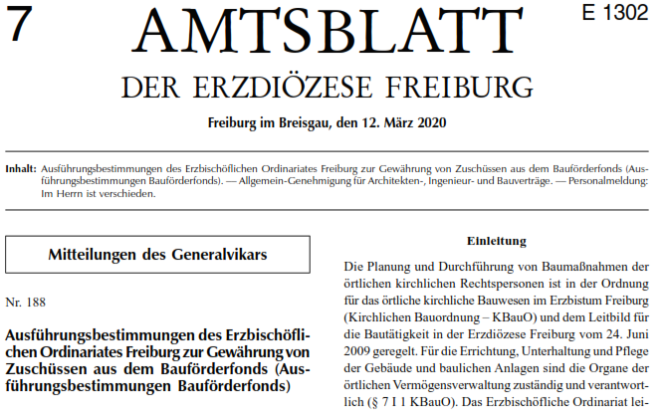
2.2. Zuschüsse aus Bauförderfonds (für Bauprojekte)
Unterstützung von Bauprojekten durch Zuschüsse in den „Ausführungsbestimmungen Bauförderfonds geregelt:
Genehmigungspflichtige Bauprojekte > 15.000 Euro
Regelzuschüsse in Höhe von 10 – 33 %
Sonderzuschüsse in Höhe von bis zu 75 % bei:
  Gefahrenabwehr
  Gebäudeoptimierung bzw. bei energetisch nachhaltigen Projekten
  Energie- und Brandschutzgutachten, Elektro-Checks,
  Gebäudebestandserfassung

Slide 7
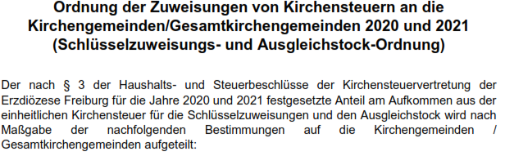
2.3. Ausgleichsstock (bei negativer Haushaltslage)
Unterstützung von ausgleichsstockabhängigen Kirchengemeinden in der Schlüsselzuweisungs-Ordnung unter Pkt. 3 geregelt:
Zuschuss aus dem Ausgleichsstock für Kirchengemeinden, die
trotz sparsamer Haushaltsführung und Ausschöpfung aller eigenen Einnahmenquellen ihren ordentlichen Finanzbedarf nicht decken können
Haushaltsverlust (ohne Berücksichtigung von Bauprojekten, Kindergärten)
Notes:
Weshalb hier nicht die aktuelle SZW-O 2020/2021?

Slide 8
3. Haushaltsplanung 2020/2021 (1)
Die Haushaltsplanung wird nach Vorschriften der jeweiligen Haushaltsordnung der Erzdiözese Freiburg für die Kirchengemeinden erstellt und der finanzielle Rahmen dar, der vom Pfarrgemeinderat alle 2 Jahre beschlossen wird. Der Entwurf wird von der Verrechnungsstelle in Abstimmung mit dem Stiftungsrat erarbeitet.
Bestandteile des Haushaltsplanes einer Kirchengemeinde sind wie folgt:
Vorbemerkungen:
  Beinhaltet Informationen über die Verteilung der Kirchensteuermittel und Informationen über die örtlichen Stiftungen und Baupflichten.
Punktemitteilung bzw. Berechnung der Schlüsselzuweisungen
  Übersicht über die Punkte der konkreten Kirchengemeinde, die Grundlage für die Verteilung der Kirchensteuermittel an die Kirchengemeinden sind.
3. Lagebericht
  Beschreibung der aktuellen finanziellen Situation der konkreten Kirchengemeinde / Hinweise auf Risiken und ggf. kritische Sachverhalte die die Vermögens-/Finanz-/Ertragslage der Kirchengemeinde nachhaltig negativ beeinflussen können um diese im aktuellen Haushalt bereits angemessen berücksichtigen zu können:
Notes:
Hier ein Verweis auf die einschlägigen Vorschriften der HO m.E. sinnvoll. Ebenfalls ein Hinweis im Lagebericht auf Risiken und ggf. kritische Sachverhalte, die die VFE-Lage der Kirchengemeinde nachhaltig negativ beeinflussen können um diese im aktuellen Haushalt bereits angemessen berücksichtigen zu können.

Slide 9
3. Haushaltsplanung 2020/2021 (2)
  Bestandteile des Lageberichts:
  Kurze Zusammenfassung
  Immobilien
  Investitionen
  Personal
  Kindertageseinrichtungen
Ergebnisplan
  Übersicht über das geplante Ergebnis der konkreten Kirchengemeinde nach Kostenarten.
Investitionsplan
  Übersicht über die geplanten Maßnahmen bzw. Investitionen mit der entsprechenden Finanzierung getrennt nach 3 Bereichen:
  Investitionen in Gebäude über 2.500 Euro
  Investitionen in Sachvermögen über 2.500 Euro
  Investitionen unter 2.500 Euro
Kapitalflussrechnung
  Übersicht über die geplante Entwicklung der Liquidität aufgrund der geplanten Budgets und Investitionen.

Slide 10
3. Haushaltsplanung 2020/2021 (3)
Bilanz + Gewinn- und Verlustrechnung
  Aktuelle Finanzsituation auf Basis des letzten gültigen Jahresabschluss der konkreten Kirchengemeinde:
  Bilanz: Übersicht über alle Vermögen und Schulden
  Gewinn- und Verlustrechnung: Übersicht über Erträge/Aufwendungen
Budgetplanung
  Übersicht über die Budgetpositionen nach Organisations- und Aufgabenbereichen bzw. Kostenstellen und Kostenarten.
Stellenplan (Übersicht über die Arbeitsverträge nach Kostenstellen)
  Übersicht über die Stellen bzw. Arbeitsverträge nach Kostenstellen und Umfang in % bzw. Euro.
Anlagenspiegel
  Übersicht über alle Gebäude mit Daten über Adresse/Kostenstelle/qm und der Ermittlung der Bausubstanzerhaltungsrückstellung zur Finanzierung von zukünftigen Gebäudeinvestitionsmaßnahmen.
11. Bestätigung des Haushaltsbeschlusses durch den Pfarrgemeinderat
  Schriftliche Bestätigung des Haushaltsbeschlusses und der Veröffentlichung des Haushaltsplans in der Kirchengemeinde

Slide 11
4. Jahresabschluss
Die Jahresabschluss wird durch die Verrechnungsstelle für die Kirchengemeinden aufgrund der vorliegenden Buchhaltung erstellt und vom Pfarrgemeinderat jährlich beschlossen.
Bestandteile des Jahresabschluss einer Kirchengemeinde sind wie folgt:
Lagebericht
Bilanz
GuV
Anlagenspiegel
Rechnungsergebnis
  Übersicht über die Plan- und Istwerte nach Kostenstelle bzw. –arten und der Abweichung
Kapitalflussrechnung
Darstellung der Rücklagen/Sonderposten und Darlehen
Feststellungsbeschluss durch den Pfarrgemeinde

Slide 12

5. Stiftungsrat - Aufgaben
Die Aufgaben des Stiftungsrates sind unter anderem in der Kirchlichen Vermögensordnung (KVO) unter § 8 geregelt:
§ 8 Stiftungsrat – Aufgaben
Dem Stiftungsrat obliegt …. die Verwaltung des Vermögens der Kirchengemeinde ...
Der Stiftungsrat vertritt die Kirchengemeinde im Rechtsverkehr …
Der Stiftungsrat berücksichtigt bei seiner Tätigkeit die pastoralen Richtlinien des Pfarrgemeinderates für die Vermögensverwaltung und berichtet dem Pfarrgemeinderat regelmäßig über seine Arbeit.
…..
Das Handbuch für Stiftungsräte „Verwaltung in Kirchengemeinden“
von Josef Jurina ist neben der Kirchlichen Vermögensordnung
eine gute Hilfestellung für die Stiftungsratsarbeit.

Slide 13
Fragen?
Vielen Dank für Ihre Aufmerksamkeit

